Slide 1

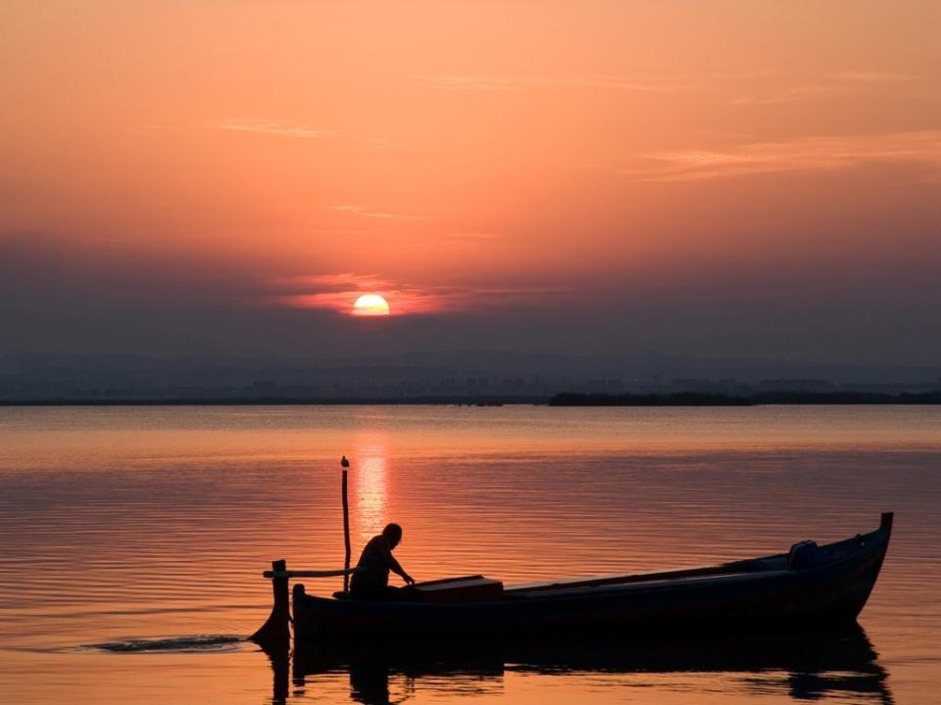


Mareny
de
Barraquetes

Slide 2
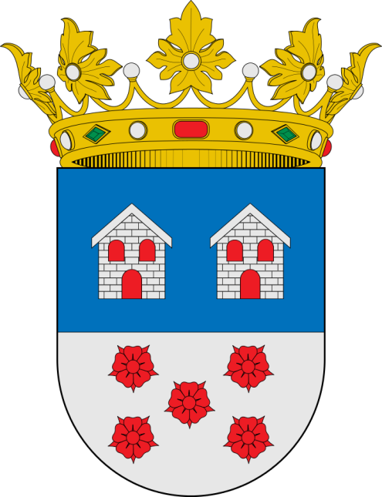

Slide 3

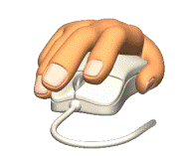
Mareny de Barraquetes es una entidad de ámbito
territorial inferior al municipio de la Comunidad Valenciana,
España, perteneciente a la provincia de Valencia.
Antigua pedanía del municipio de Sueca y desde
1999, de dicho municipio. El Mareny de Barraquetes está
enclavado en pleno Parque Natural de la Albufera y al lado del mar.
Tiene como localidades más cercanas Sueca a 7 km, a 28 km
de Valencia y a 9 km de Cullera.

Slide 4
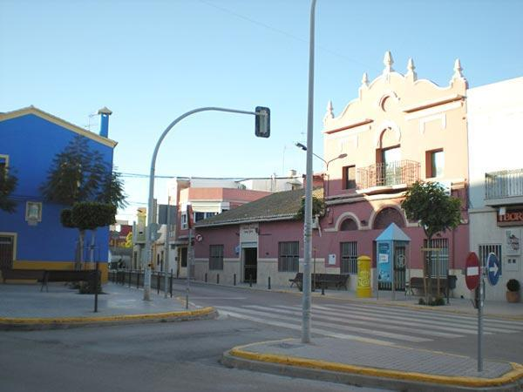

Slide 5
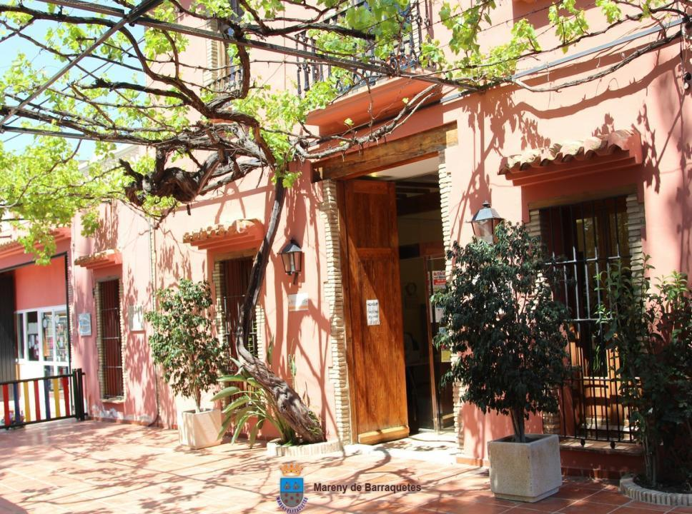

Slide 6
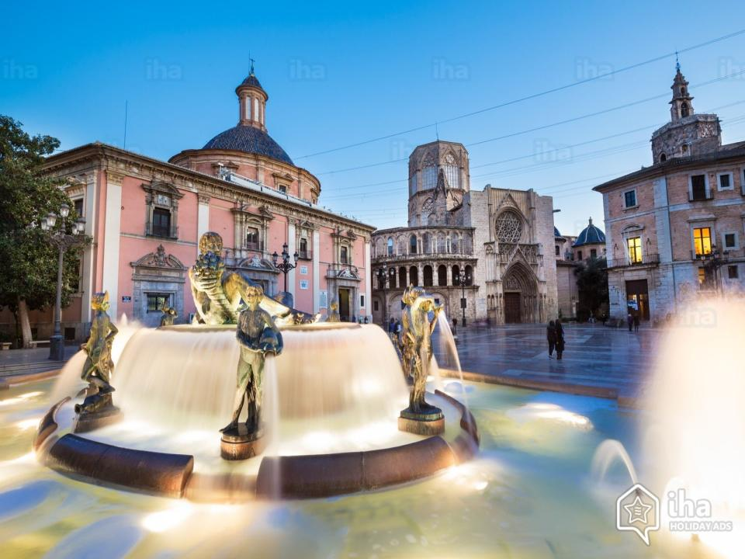

Slide 7
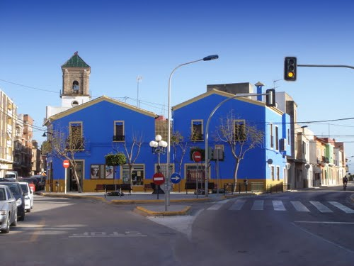

Slide 8
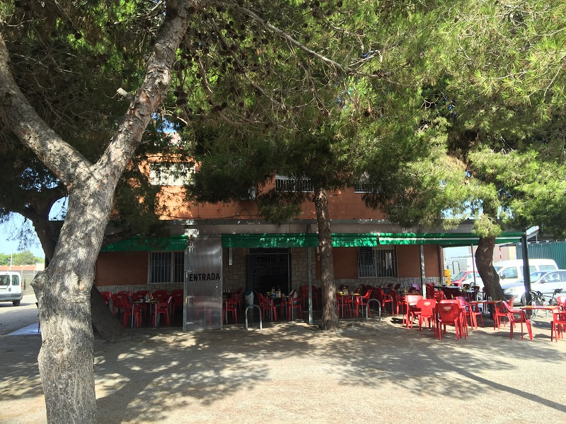

Slide 9
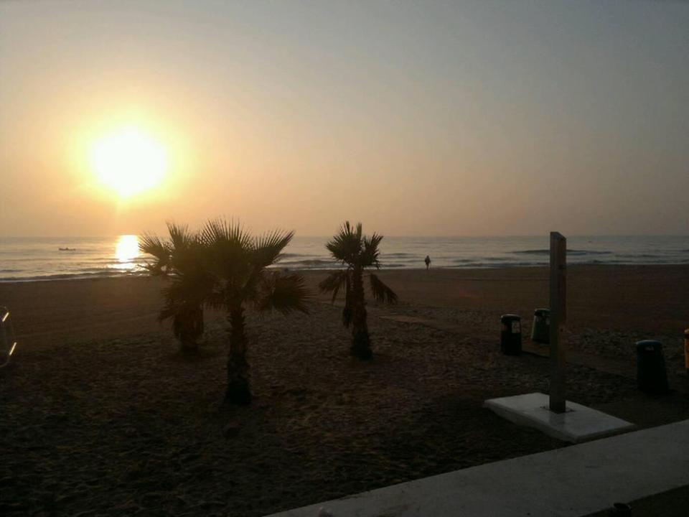

Slide 10
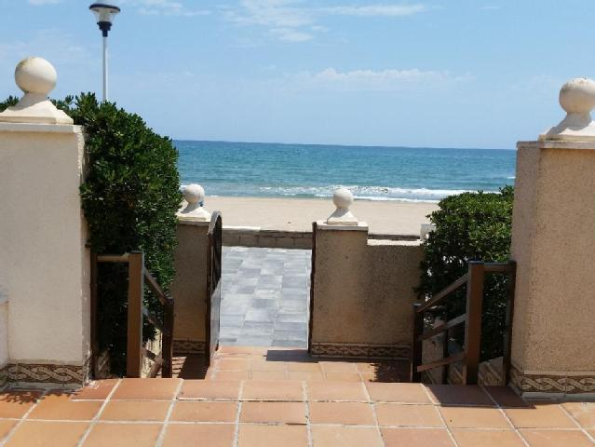

Slide 11
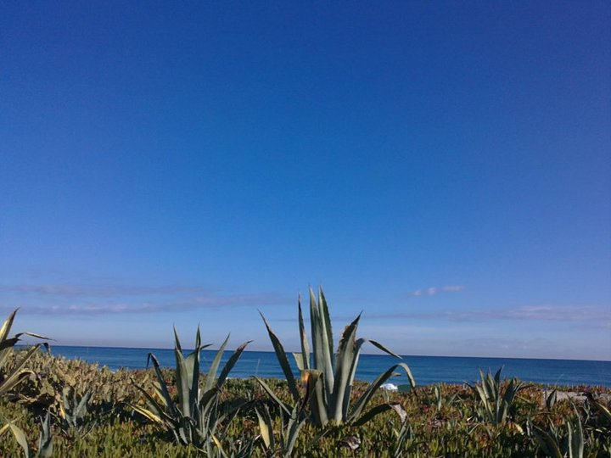

Slide 12
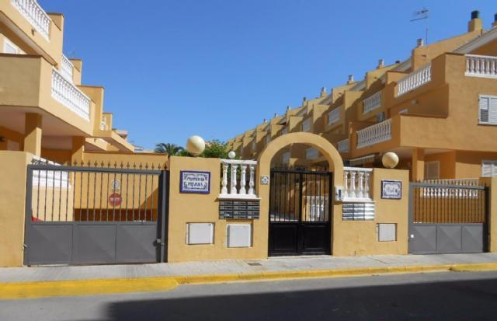

Slide 13
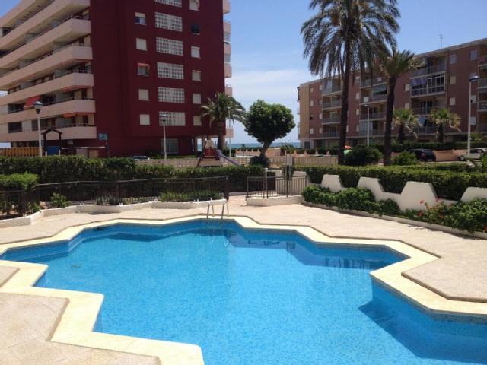

Slide 14
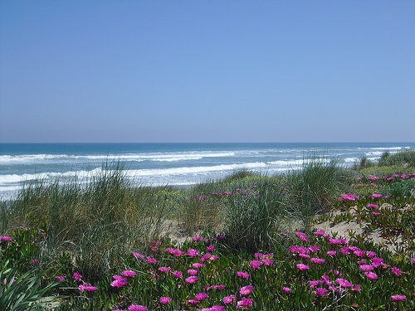

Slide 15
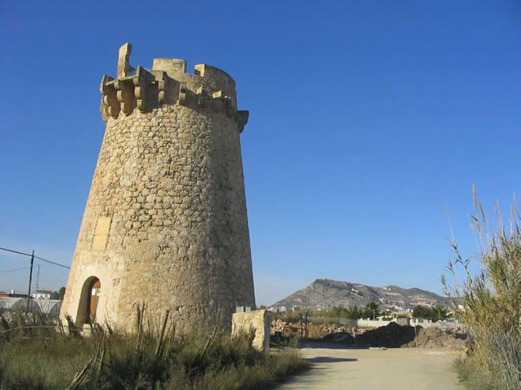

Slide 16
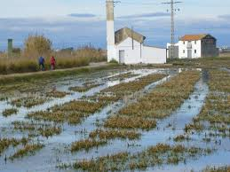

Slide 17
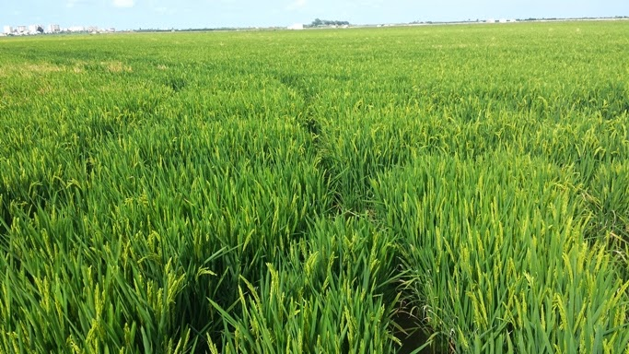

Slide 18
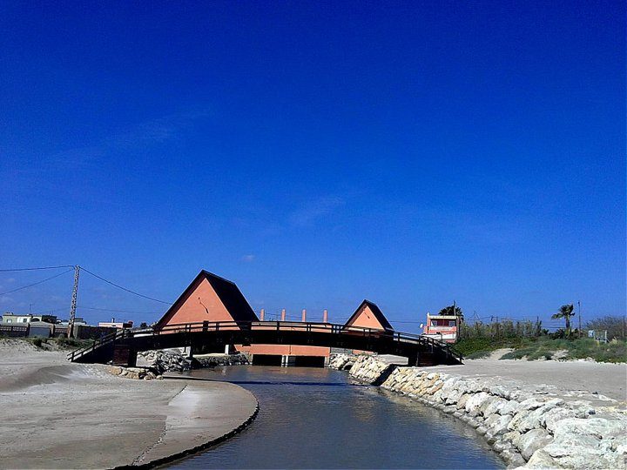
La Gola.

Slide 19
Su topónimo mareny significa marisma, es decir, zona muy cercana al mar y fácilmente inundable. Por su parte, el término
barraquetes nos indica el tipo de hábitat que era frecuente en toda la zona, barracas construidas con cañas y barro,
materiales procedentes de las marismas y del cordón dunar.
El origen histórico de los primeros asentamientos humanos en esta zona, se remonta al período de la dominación romana,
cuando las colonias focenses se establecieron
cerca de Sicania, siendo El Mareny de Barraquetes una de ellas. Subsistió a través de los siglos, como alquería, llegando así a los
primeros antecedentes históricos, los cuales están en el primer padrón de habitantes de vecinos que se hizo en
Sueca el año 1795, por orden gubernativa para la confección de la quinta, ya
que España se encontraba en guerra contra la Francia Revolucionaria del Directorio (1793-1795).
Asimismo, hasta el padrón de 1845 no tenemos un listado de vecinos específicamente, de El Mareny, con nueve barracas.
Sus habitantes, se dedican principalmente a la agricultura. En el siglo pasado el núcleo de población
basaba su economía principalmente en la pesca. Existían tres pesqueras dónde vivían
amilias que se dedicaban a la pesca en agua dulce (en los canales provenientes del Júcar).
Actualmente existe una pesquera, dónde se continúa esta labor,
pero con modernas instalaciones y que han persistido hasta nuestros días.

Slide 20
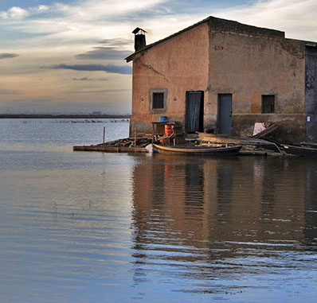

Slide 21
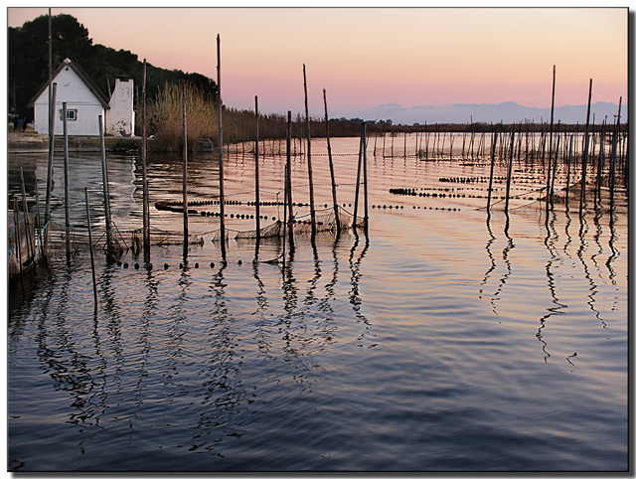

Slide 22
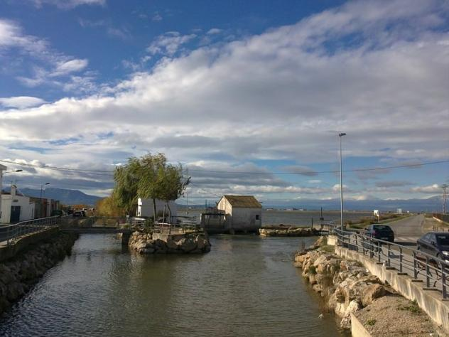

Slide 23
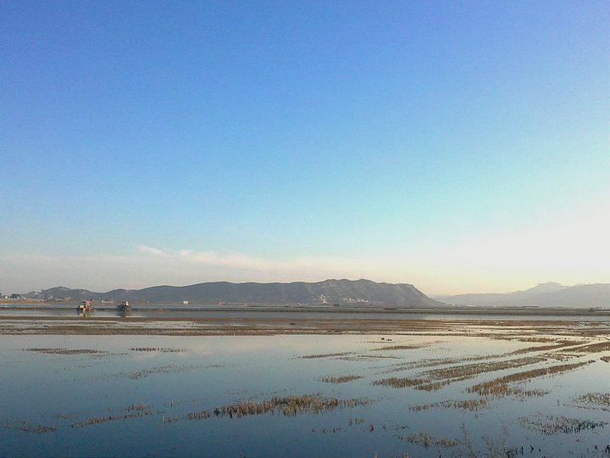
Campos de Cultivo, conocidos como "La Partida" con vistas a Cullera.

Slide 24
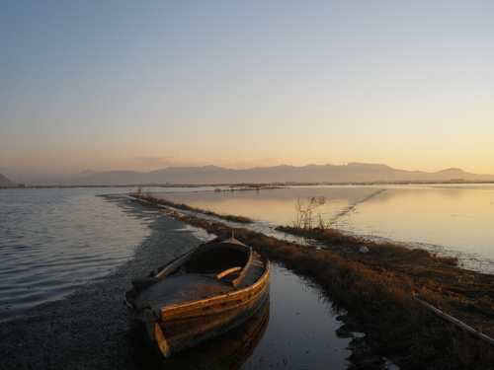

Slide 25
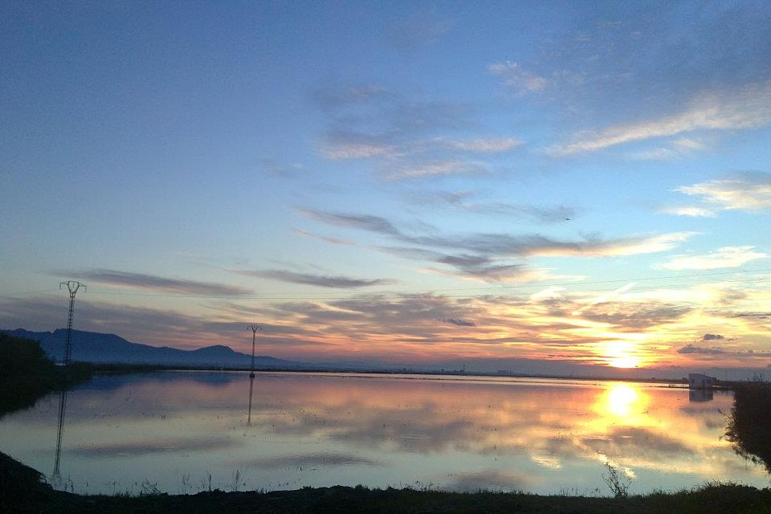
Atardeceres típicos visibles desde
"El mirador del Fabat".

Slide 26
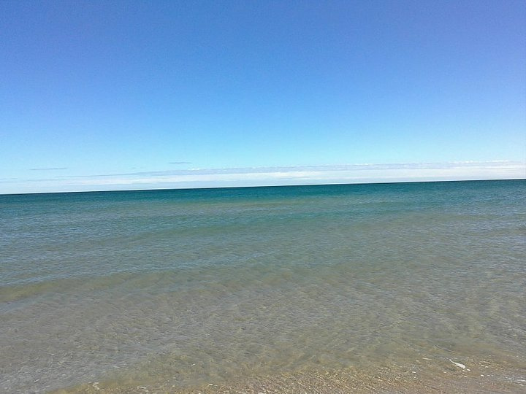
Aguas en muy buen estado.

Slide 27
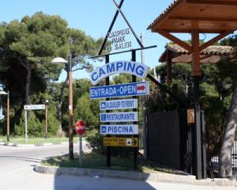

Slide 28
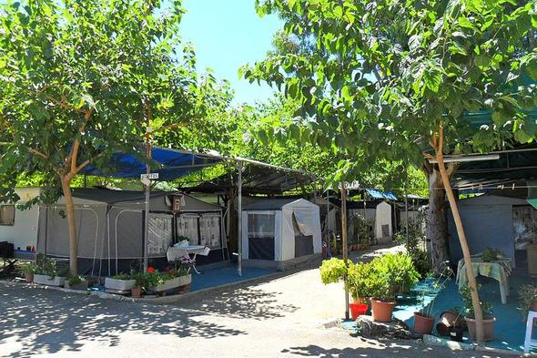

Slide 29
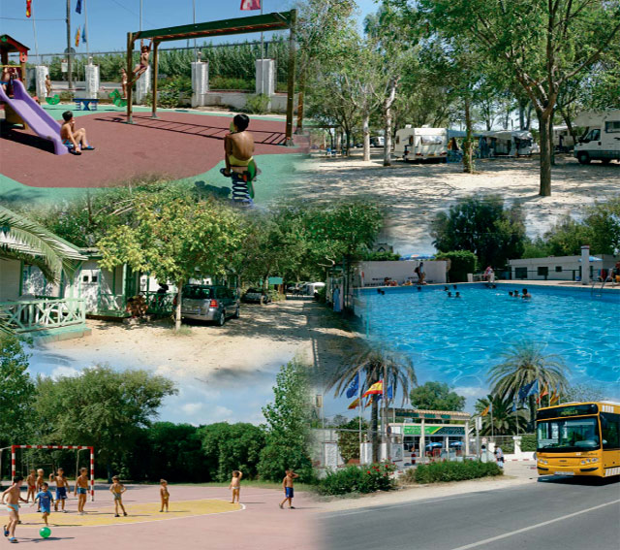

Slide 30
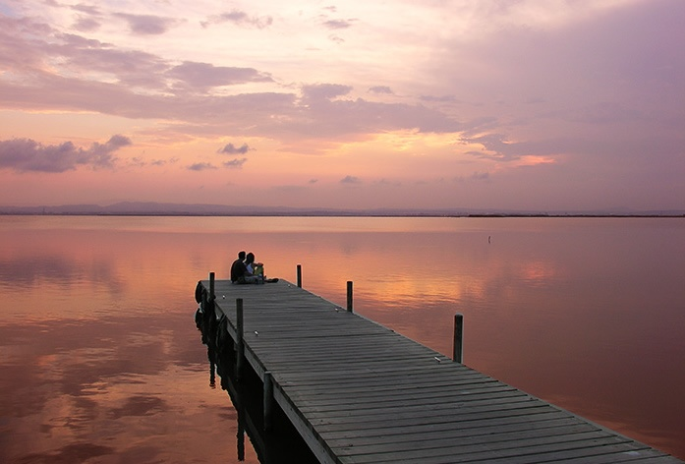

Slide 31
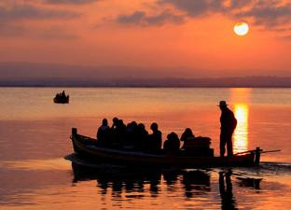

Slide 32
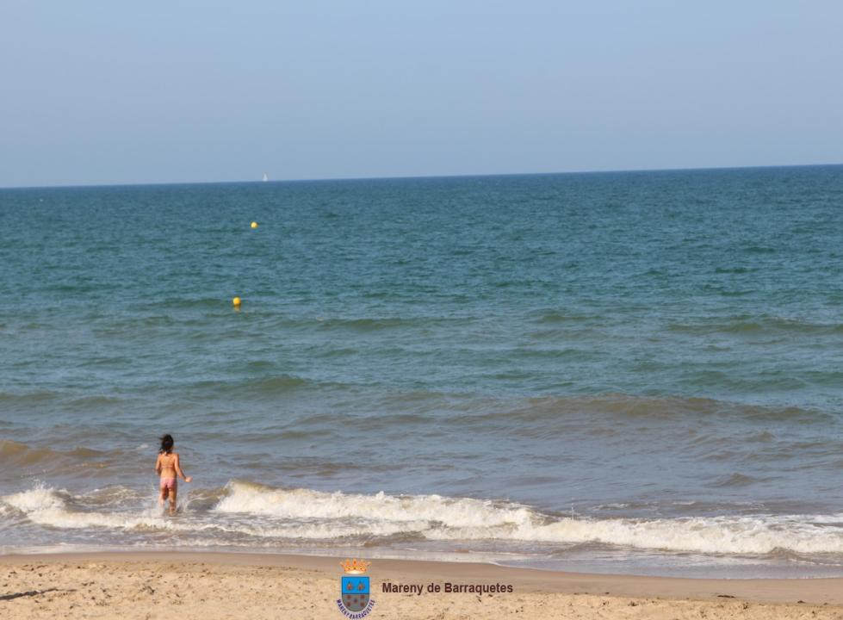

Slide 33
La playa de El Mareny de Barraquetes, con 900 metros de costa, es una playa no urbanizada,
De arena muy fina siendouna de las pocas que quedan todavía con cordón dunar.
Además, esta playa suele contar con la Bandera Q, de Calidad Turística.
Tiene un paseo marítimo por donde a la gente le encanta pasear, y en este mismo paseo,
tiene lugar en las tardes de domingode verano, un mercadillo que trae a más gente todavía.
Esta playa es conocida por los windsurfistas debido a sus fuertes rachas de viento térmico de origen SE en verano.
El kitesurf se ha puesto de moda en la zona en los últimos años, llegando a hacer
incluso exhibiciones de windsurfistas de ámbito autonómico. Los vientos dominantes son los de origen marítimo,
el Levante (E) y el Gregal (NE). Ambos suelen traer fuertes lluvias a esta región.
También el Mestral, componente NO asociada a los días más gélidos de invierno, se ensaña con fuerza durante
buena parte del invierno en esta peculiar zona de la costa valenciana.
A pesar de ser una zona de veraneo, algunas familias viven en la Plaja de Mareny de Barraquetes todo el año.
En la costa abunda la recolecta de tellinas y a pocos metros los mejillones, percebes, pulpos y congrios principalmente.

Slide 34
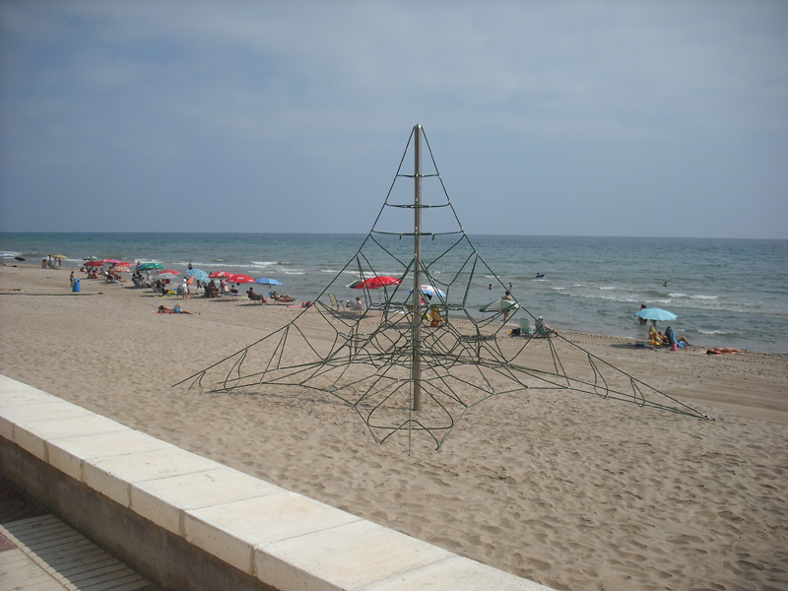
Playa del Rey

Slide 35
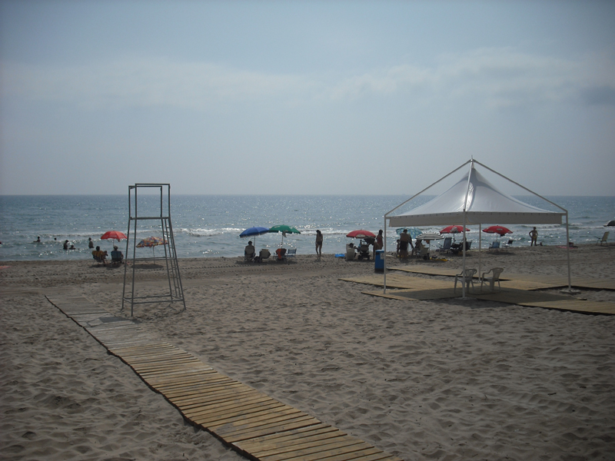

Slide 36
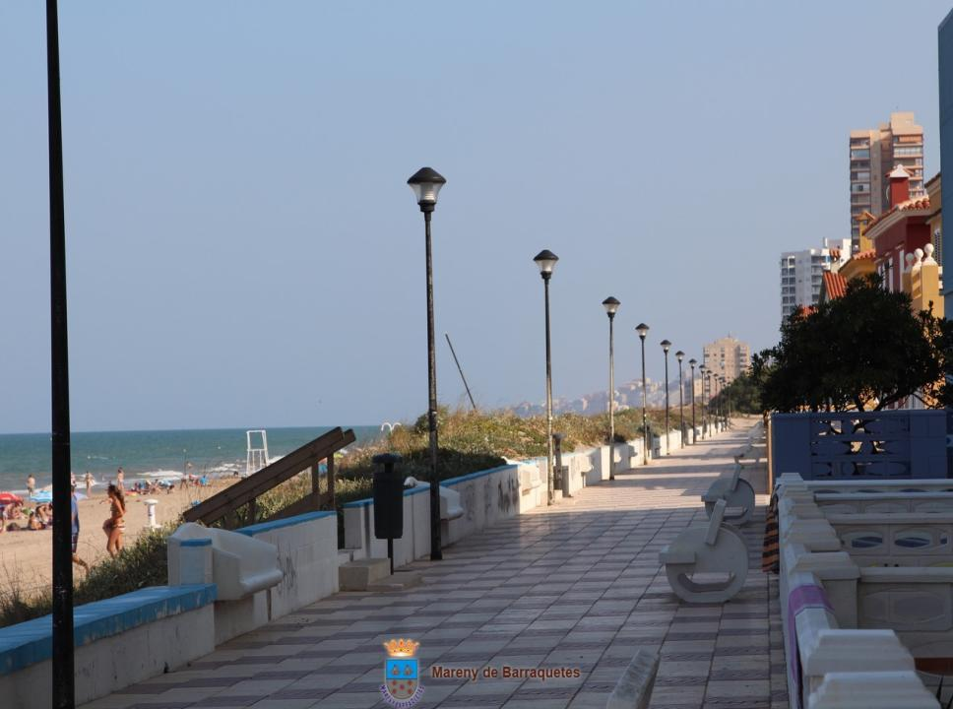

Slide 37
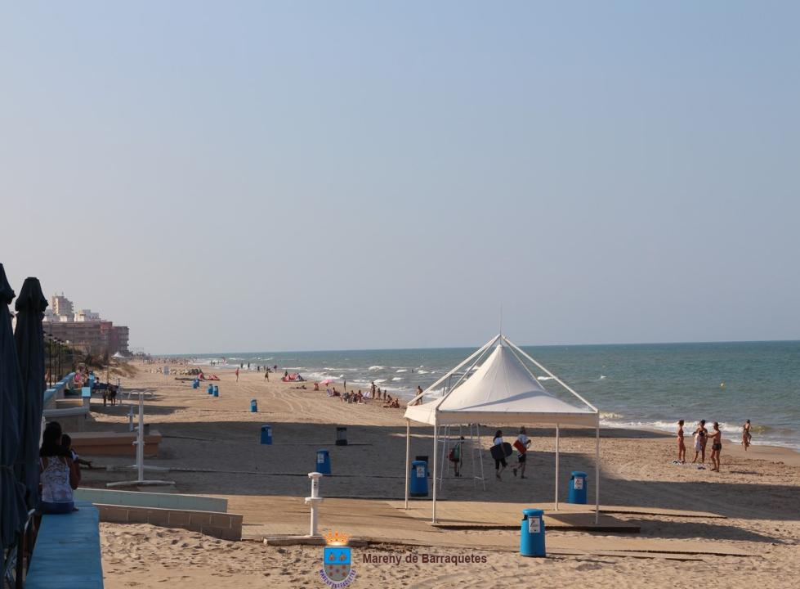

Slide 38
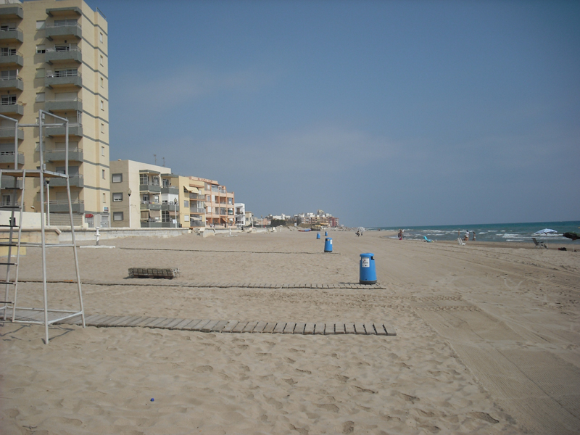

Slide 39
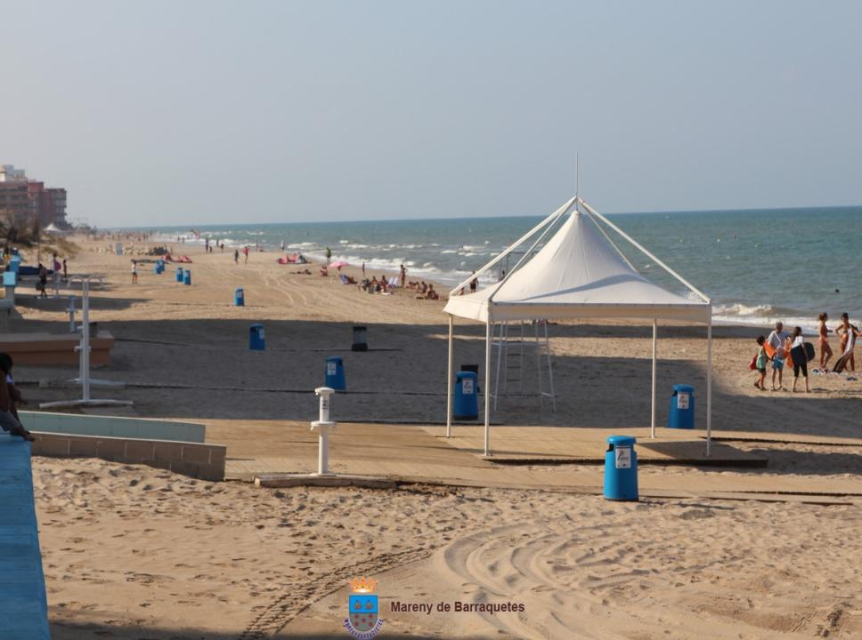

Slide 40
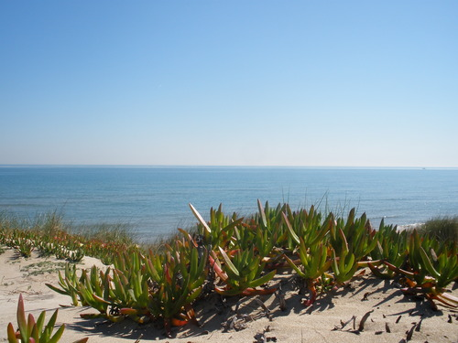

Slide 41
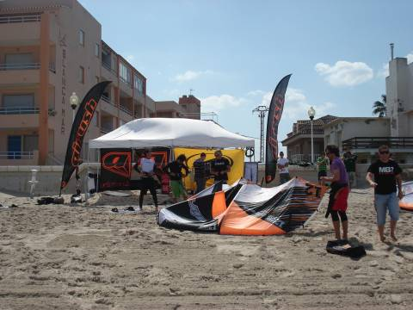

Slide 42
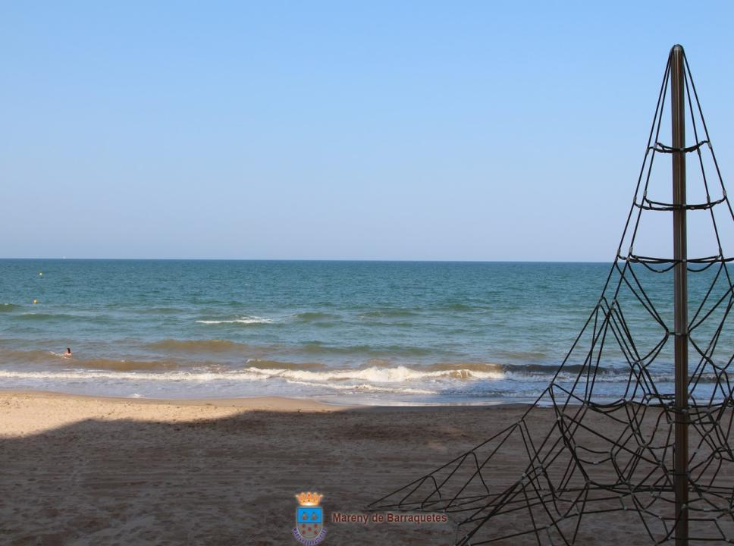

Slide 43
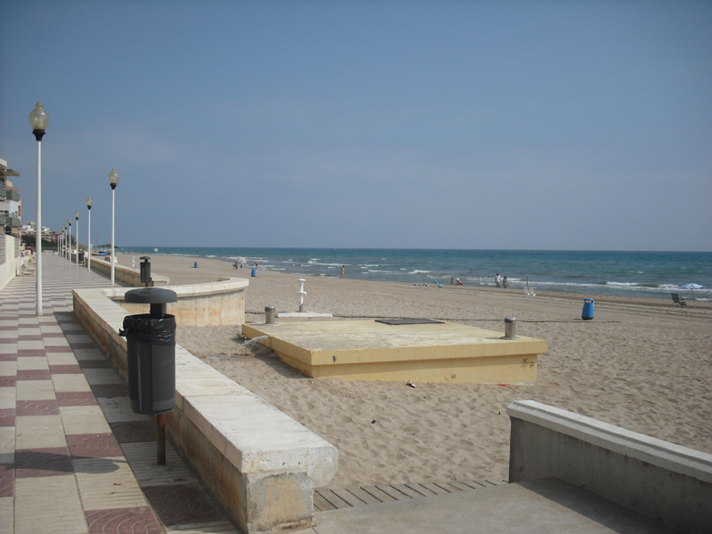

Slide 44
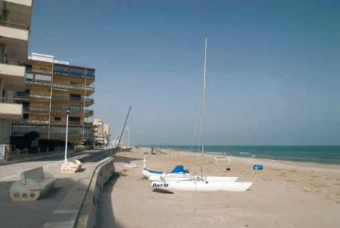

Slide 45
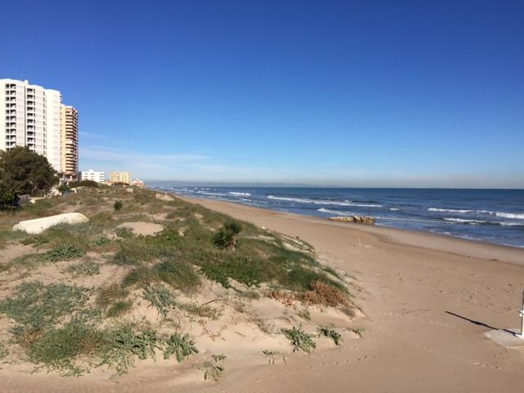

Slide 46
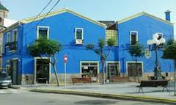
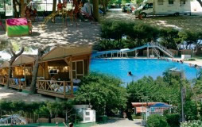
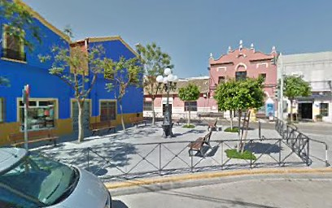
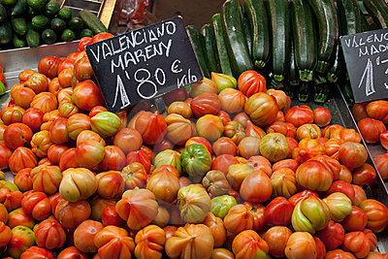

Slide 47
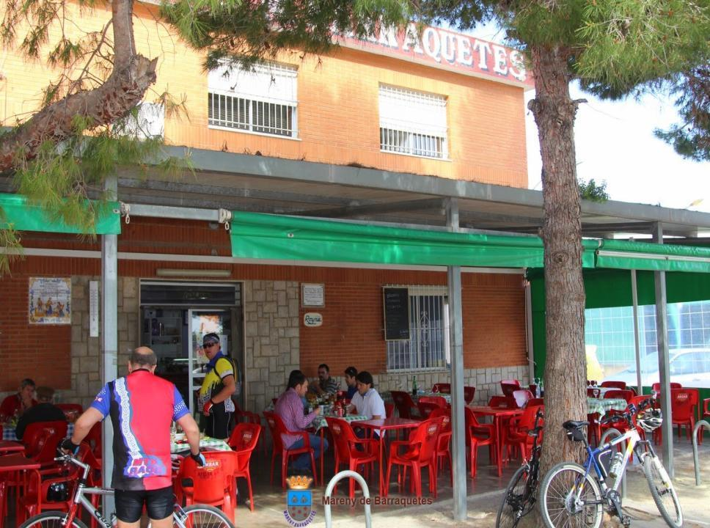

Slide 48
La riqueza gastronómica de El Mareny de Barraquetes, convierte en un verdadero
placer degustar los auténticos platos de la Albufera de
Valencia y el Mediterráneo. La cocina mareñera sabe sacar el máximo provecho a los
productos de la tierra, ya que, aprovechar losproductos que se tienen más a
mano se ha convertido en todo un arte. La anguila, el marisco, el arroz y las
hortalizas son la materiaprima más usual en los platos locales.
La paella tiene infinidad de variaciones y matices, pero aparte de los diferentes
tipos de paella y arroces, también se ha desarrollado otro tipo de cocina muy
tradicional: anguilas al horno, cebollada de anguila, espardeñada, allipebre,
tortilla de angulas, caldereta de rape y langosta,
revuelto de angulo y huevo, anguilas a la plancha con salsa verde.
La repostería, al igual que estos suculentos platos, merece su distinción.
Son numerosos los turistas que se acercan a esta localidad en busca de dulces típicos de
El Mareny que actualmente han alcanzado una fama merecida. Entre ellos podemos encontrar:
la coca de llandao coca morena, cocas de calabaza, cocas de cacahuete, cocas de
manteca de cerdo, cocas de nueces y pasas, pasteles de boniato, brazo de gitano,
buñuelos de calabaza, pasteles de almendra, cocas de mistela, tarta de yogur,
pelotas de almendruco, rollos de catalina, rollos de San Blas, etc...

Slide 49
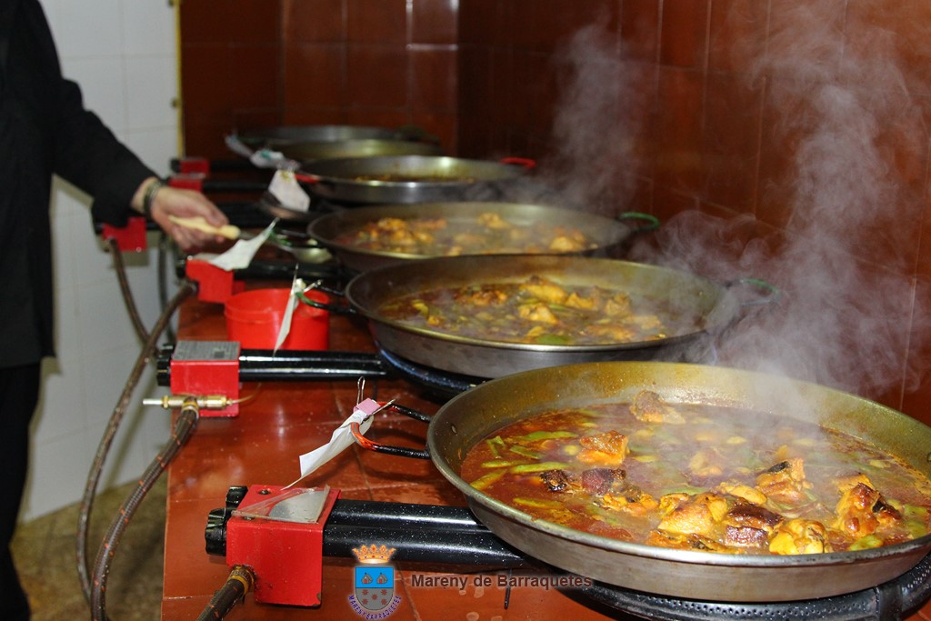

Slide 50
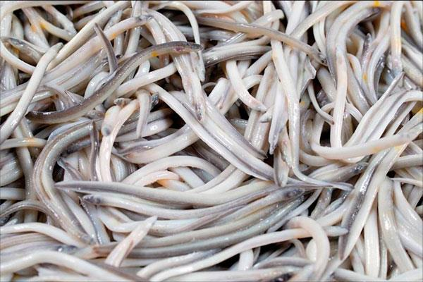

Slide 51





Slide 52


Slide 53


Slide 54


Slide 55


Slide 56


Slide 57


Slide 58


Slide 59


Slide 60


Slide 61


Slide 62


Slide 63

Hoy es martes, 17 de enero de 2017
Ahora mismo son las 18:37 horas.
UN FUERTE
ABRAZO,
QUE TENGAS
UN BUEN DIA

Slide 64







¿Te ha gustado?
Puedes ver más entrando
Aquí
Además puedes recibir powerpoints en tu correo electrónico suscribiéndote aquí:

